Slide 1

패전한 일본은 어떻게 부흥하며 경제 대국이 되었는가?
조장 최봉근
부조장 서우엽
조원 김규진
정다민
이유리
장은지
김민서

Slide 2
1. 사회
2. 문화
Contents
3. 경제
4. 정치
5. 대외관계
6. 교육

Slide 3
Chapter 1
사회
Speaker : ( 김규진 )

Slide 4
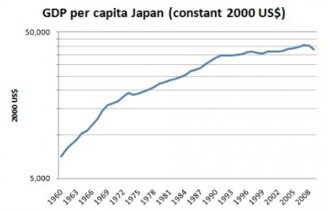
1-1 [국제적 환경이 미친 영향]
일본의 세계 GDP 성장률
Notes:
한국전쟁으로 인한 특수가 계기가 되어 경기가 회복되면서
1950년대 초부터 1970년대 초까지 약 20년에 걸친
세계에서도 드문 고도성장 시대가 시작

Slide 5
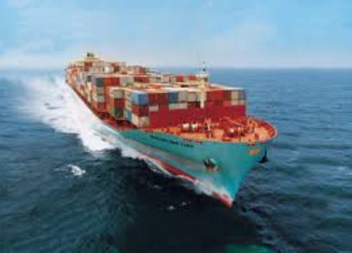
1-2 [ 첫 번째 성장 이유 ]
세계 무역량 증가
Notes:
첫째, 세계적으로 성장기였다. 1950년∼60년대 중반까지의 세계의 국내총생산(GDP) 성장률은 약 5%였고, 세계무역량은 1955∼70년간 3배나 증가하였다.
전 세계적인 성장률의 상승은 일본의 고도성장에 있어 매우 유리한 조건이었다.

Slide 6
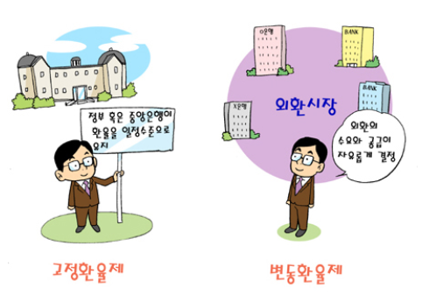
1-3 [ 두 번째 성장 이유 ]
고정 환율제 시행
Notes:
둘째, 고정환율제 하에서 환율이 안정되었다. 일본은 1949년에 세계경제에 복귀하고, 환율을 1달러 360엔대로 설정한 이래, 1971년 엔이 절상될 때까지 22년간 시종 이 비율을 유지해왔다. 이 기간 동안 일본은 360엔대를 기준으로 하여 국제경쟁력을 강화시키고, 이로 인해 1960년대 후반에 이르러 국제수지의 흑자를 정착시켜갈 수 있었다.

Slide 7
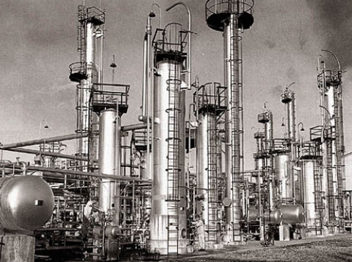
1-4 [ 세 번째 성장 이유 ]
중화학공업화 (저유가)
Notes:
셋째, 일본에 유리했던 또 하나의 국제환경이란, 중화학공업화를 위한 원료자원과 에너지원을 저렴하면서 안정적으로 확보할 수 있었다는 점이다.
1950년대까지 일본의 주력에너지는 석탄이었으나 1950년대 중반부터 10년간 급격히 석유에너지로 교체되었다.
당시 원유는 1950년대 이후 중동의 원유개발이 진행되면서 생산량은 급증하였고, 60년대 말에는 원유의 공급초과상태가 계속되면서 원유가격은 하락하였다.
이러한 저유가를 배경으로 1950년대 후반부터 일본의 교역조건은 현저하게 개선되었고, 양호한 교역조건이 일본의 성장을 유지시킨 큰 요인이 되었다.

Slide 8
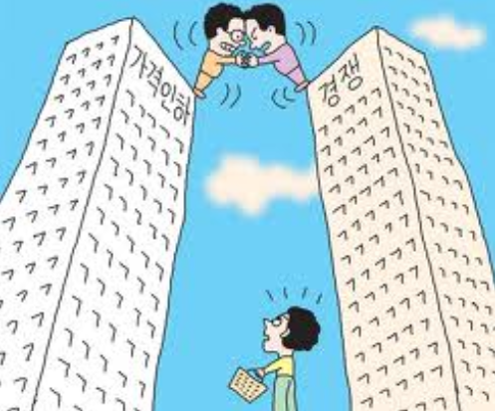
2-1 [고도성장의 국내환경 첫 번째]
기업간의 경쟁
Notes:
첫째, 기업간 치열한 경쟁과 적극적인 기업투자활동이다. 패전 후 GHQ에 의해 재벌이 해체되면서 메이지(明治) 이후의 소유 형 경영자는 경제력을 잃고 대신 전문경영자체제로 변화하였다.
또한 집중배제 법에 의해 기업의 분할이 이루어진 결과 제2회사끼리의 경쟁이 심했다.
은행을 중심으로 결집한 계열기업이 다른 계열의 기업과 경쟁하고, 나아가 해외의 기술도입을 둘러싸고 경쟁이 치열하였다.
이 시기의 기업의 투자활동을 보면, 1951년부터 70년까지 연간 민간투자는 10배 이상으로 증가하였고, 기업 설비투자의 성장률은 이 기간에 약 22%로 높았다.
이러한 기업의 적극적인 행동은 경제성장의 원동력이 되었다.

Slide 9
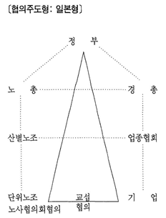
2-2 [고도성장의 국내환경 두 번째]
노
동
자
에
대
한
대
우
기
업
의
방
침
일본의 노사관계
Notes:
둘째, 기업이 적극적인 행동방침을 취해 성공할 수 있었던 또 하나의 큰 이유는 노사관계의 안정이었다.
전후 민주화에 의해 부활한 노동조합운동은 1950년 전반까지는 활발하였으나 그 후는 점차 침체해갔다.
또한 종신 고용제, 연공서열임금제를 축으로 하는 일본형 노사관계가 일본의 고도성장에 있어서 큰 역할을 하였다.
이들 고용관행으로 인해 기업은 인원정리를 가볍게 하지 않고, 근속연수가 긴 노동자에 대한 대우를 후하게 하는 대신
노동자에 대해서 기업의 방침에 대한 협력을 강하게 요구할 수 있는 체제가 확립되었다.

Slide 10
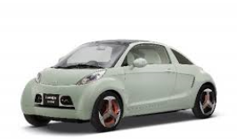
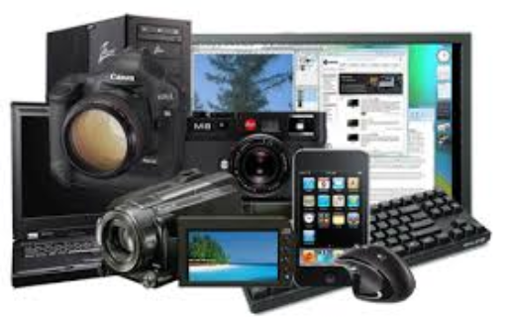
2-3 [고도성장의 국내환경 세 번째]
자동차 전자제품
Notes:
셋째, 기술진보와 중화학공업화이다. 일본 대부분의 산업은 1950년대 초 일제히 해외로부터 기술을 도입하기 시작했는데, 이 기술을 받아들일 때, 전전(戰前)·전시중(戰時中)에 축적된 기술이 큰 역할을 하였다. 당시 일본 기술의 특색은, 해외에서 도입된 많은 기술을 조합해서, 비용이 저렴한 대량생산체제로 완성시키는 것이었다. 기술진보의 전개 순서는, 철강, 전력 등의 소재산업으로부터 시작하여, 전기기계로 이행되고, 신흥조립공업인 자동차산업이나 전자기기산업이 뒤를 이었다.

Slide 11

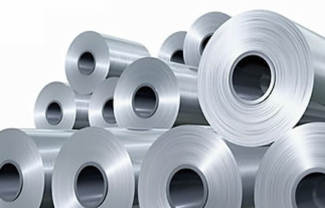
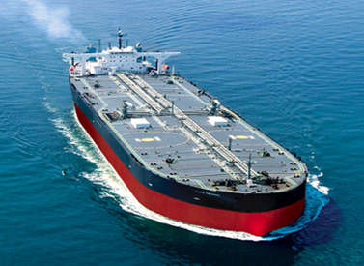
3-1 [고도성장이 초래한 첫 번째]
세
계
경
제
비
중
상
승
경상수지 흑자
철강, 조선 생산
일본의 경상수지 흑자
Notes:
일본의 경상수지(다른 나라와 실행한 거래결과 벌어들인 수입에서 지출을 차감한 금액을 그 나라의 경상수지라고 표현한다.)
가 1967년 이후 안정된 흑자로 전환되면서 일본의 국제적인 지위나 경쟁력에 대해서 선진국으로부터의 견제가 강화되었다.
이 무렵 일본의 수출구성은 중화학공업 중심으로 변모하고, 철강, 조선 등의 생산이 급증하고, 세계경제에서 일본이 차지하는 비중은 급격히 상승하였다.

Slide 12
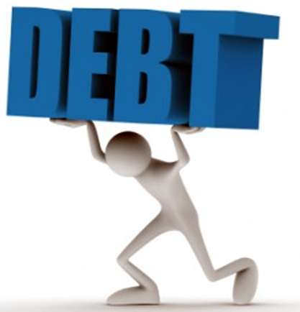

3-2 [고도성장이 초래한 두 번째]
채무국에서 채권 국으로
Notes:
채무국에서 채권 국으로의 전환이다. 일본은 1967년 이후 종래의 채무국에서 채권 국 으로 전환할 수 있었는데
이러한 전환은 일본의 대외투자를 자극했다. 일본의 해외투자는 1965년까지는 총액 10억 달러에 이르지 못했으나
70년에는 36억 달러에 이르고, 그 후 더욱더 급격한 증가를 보였다.

Slide 13
Chapter 2
문화
Speaker : ( 정다민 )

Slide 14
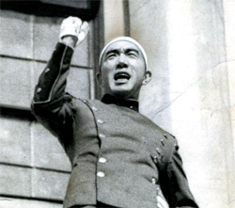
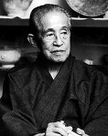
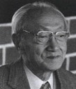
2-1 [문화]
<문학>
이노우에 야스시
미시마 유키오
오오카 쇼헤이

Slide 15
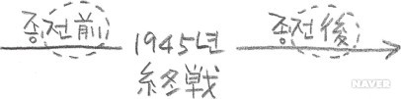
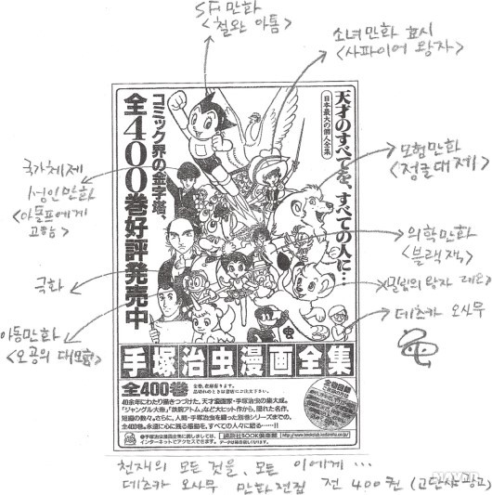
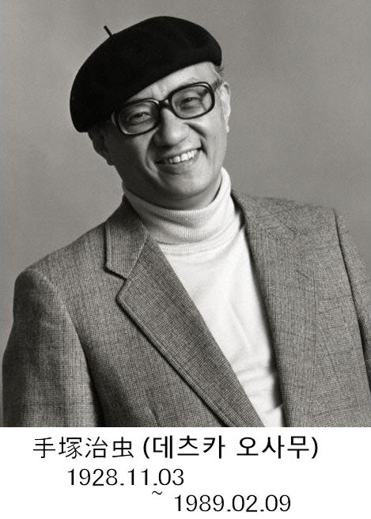
2-2 [문화]
<만화>
전전만화(戰前漫画)
전후만화(戰後漫画)
데츠카 오사무
전쟁(戰爭)후 일본에서 영향력있었던 만화들

Slide 16


2-3 [문화]
<음악>
기독교 음악
샤미센三味線(삼미선)
16세기 후반에는 류큐 열도로부터 전래

Slide 17
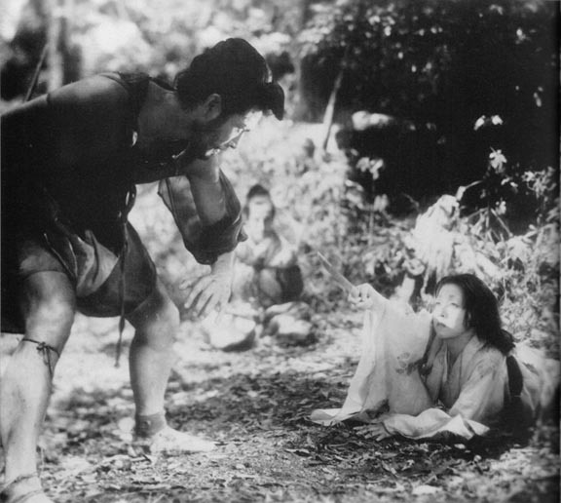
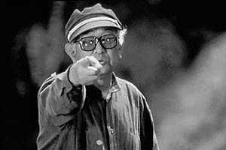
2-4 [문화]
<연극,영화>
구로사와 아키라
일본에서의 ‘영화’는 군부에 의해 정치적 선전으로 활용
라쇼몬:羅生門 라쇼우몬

Slide 18
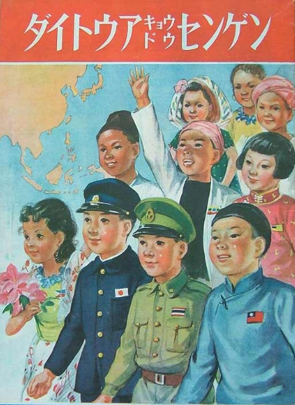
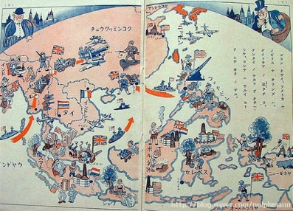
2-5 [문화]
<다양한 포스터>
위대한 동아시아 협력
일본인들의 의식을 잘 알수있는 2차전쟁 당시 그림

Slide 19
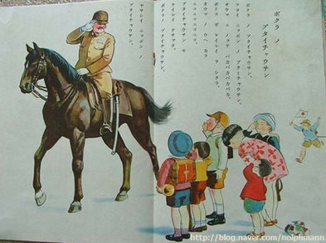
2-6 [정치]
우리의 대장, 강한 일본의 대장, 말을 타고 따각따각 우리는 경례를 하지. 그는 웃어, 대장은 우리에게 마찬가지로 경례를 해.
우리의 대장, 친절한 일본의 대장

Slide 20
Chapter 3
경제
Speaker : 서 우 엽

Slide 21
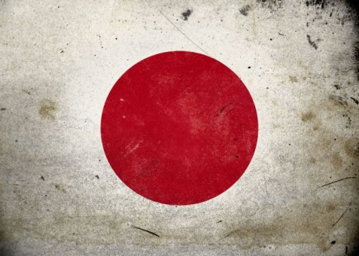
3-1 [경제]
세계 2차 대전 패전 후 패망한 일본

Slide 22

3-2 [경제]
[1] GHQ와 경제민주화

Slide 23
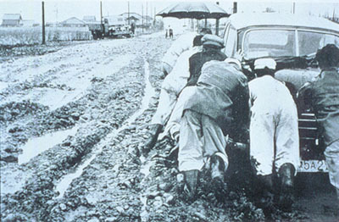
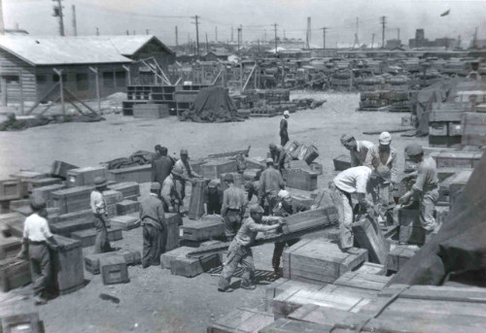
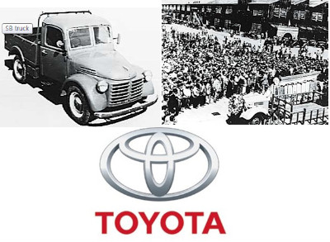
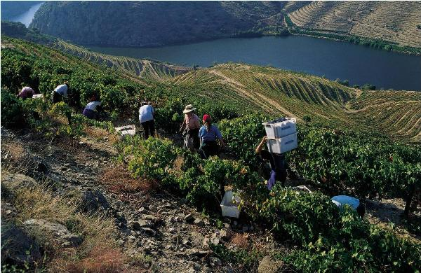
3-3 [경제]
[2] 경사생산방식
농 지 개 혁
경 사
생 산

Slide 24

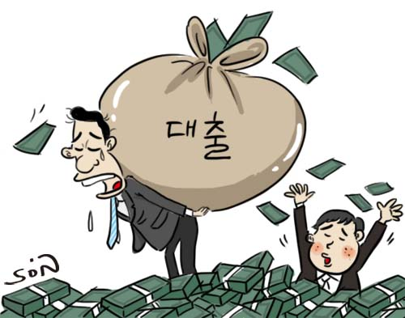
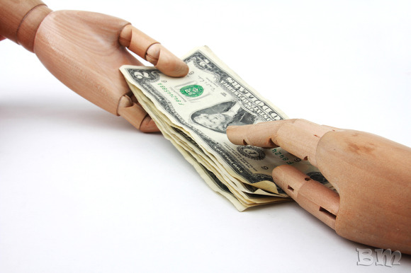
3-4 [경제]
[3] 돗지라인 [ドッジ・ライン]
재정의 균형화
보급금의 삭감과
폐지
부흥금융금고의
신규대출 정지

Slide 25
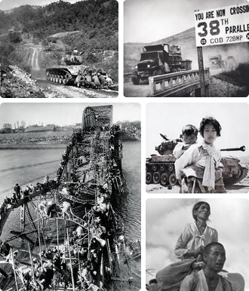
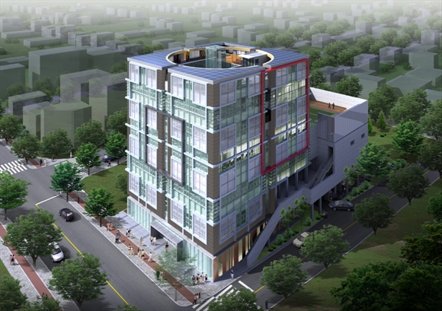
3-5 [경제]
[4] 한국전쟁과 산업부흥
6.25 한국 전쟁
일본 산업의 부흥

Slide 26

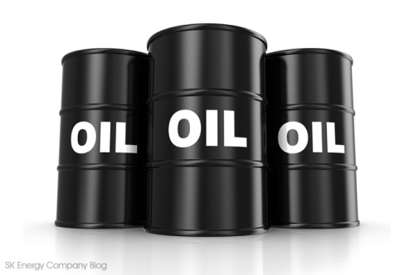
3-6 [경제]
[5] 달러쇼크
[6] 오일쇼크

Slide 27
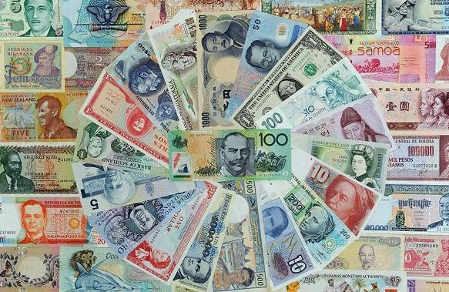


3-7 [경제]
[7]고도성장기
고정환율제하에서 환율이 안정
세계적으로 성장기
원료자원과 에너지원 안전하게 확보

Slide 28
Chapter 4
정치
Speaker : ( 김민서 )

Slide 29
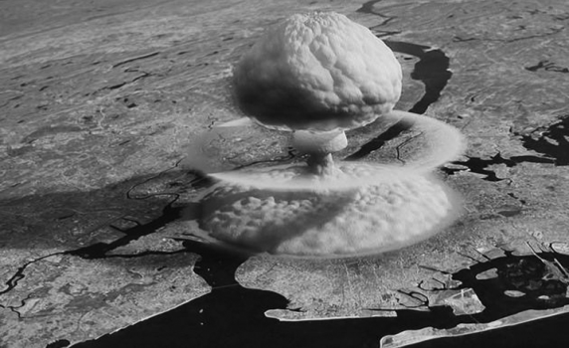
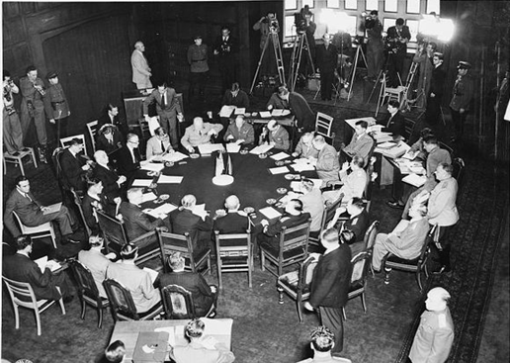
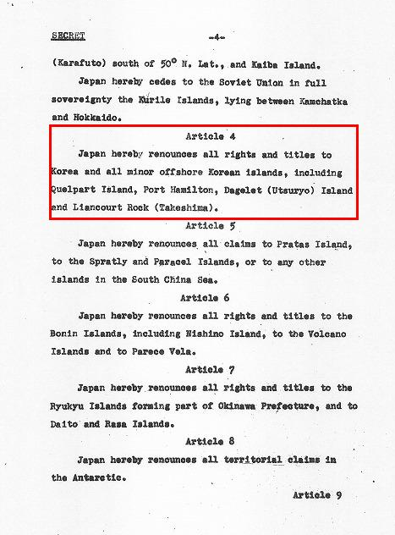
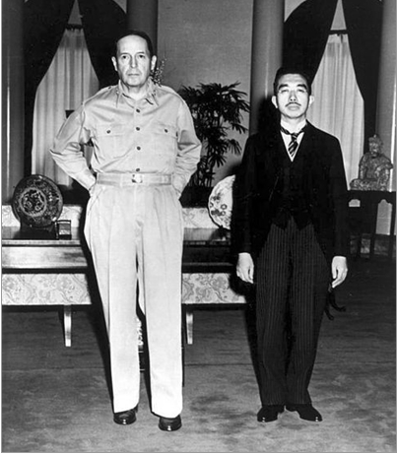
4-1 [패전 이후]
일본의 패전
포츠담 선언
GHQ 통치
샌프란시스코 강화조약

Slide 30
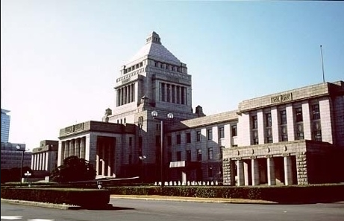
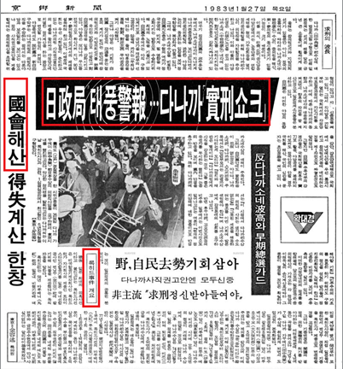

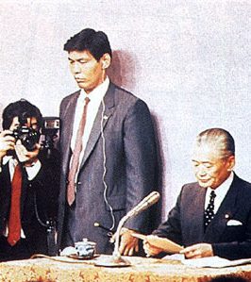
4-2 [자유민주당의 장기집권]
55체제의 확립
정치적 사건
장기집권
록히드 사건
국민의 불신
리쿠르트 사건

Slide 31
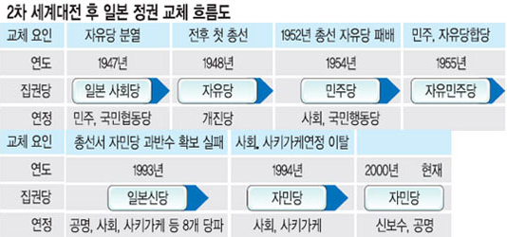
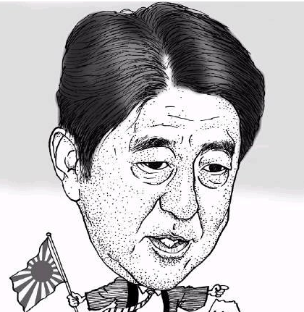
4-3 [정치]
1990년대 ~ 현재
자유민주당의 단독내각의 붕괴
현재 일본 총리 아베 신조

Slide 32
Chapter 5
대외관계
Speaker : ( 장은지 )

Slide 33
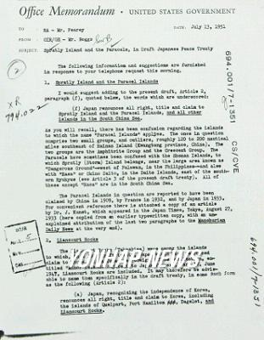

5-1 [대외관계]
<샌프란시스코 평화조약>
<미국과의 외교 가장중요시>

Slide 34

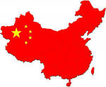

5-2 [대외관계]
<한 중 러 역사왜곡>
왜곡
왜곡
왜곡

Slide 35
5-2 [대외관계]
[외교정책]
[서방 각 국가의 긴밀한 제휴]
[반공주의]
[경제중심주의 외교]
[국제연합을 지원]
평화로운 안정과 번영을
이룩하는 것을 목적

Slide 36
Chapter 6
교육
Speaker : ( 이유리 )

Slide 37
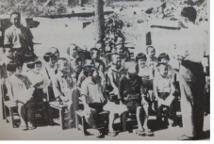
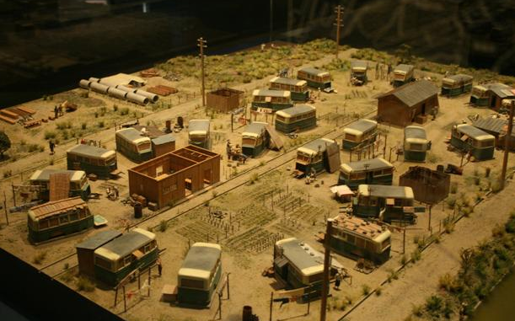
6-1 [교육]
전쟁이 끝난 직후의 노천학교
학교는
군인막사나 군용시설로 이용

Slide 38
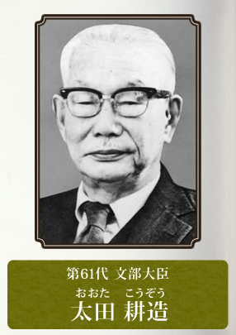
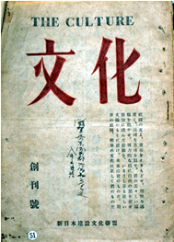
6-2 [교육]
1889~1981년도
신 일본 건설의 교육방침
신 일본 건설 교육서

Slide 39
6-3 [교육]
기본
교육법
평화
주의
국민
주의
인권
주의

Slide 40
6-4 [교육]
 | 1 | 2 | 3 | 4 | 5
생 산 | 마을의 공장 가와구치에는 여러 가지 공장이 있으며 많은 사람들이 일하고 있다. | 주물의 종류 공장에서는 어떤것을 만들고 있을까. | 주물 공장 주물은 어떤 순서로 완성되는 것일까. 개략. (분업의 모습) | 주물의 재료 주물을 만드는 데 어떤 재료를 사용할까. 그것은 어디에서 오는 걸까.(쇠,나무들,모래 그 밖의 재료) | 주물공장에서 일하는 사람 주물공장에는 어떤 사람들이 일하고 있을까. 그사람들은 어떤 일을 하고 있을까. 어떤 기술이 샤용되고 있을까.(기술의 발달
소 비 | 먹을거리 먹을거리에는 여러 가지가 있으며 먹는 방법도 여러 가지가 있다. 의복 우리들은 어떤 것을 입고 있을까. 입는 방법 | 야채 가게 야채가게 앞에는 어떠한 것이 진열 되어 있을까. 집에서 먹는 야채는 야채가게에서 사 온것이 많다. 집 집에는 여러 장소와 물전이 필요하다. 어떤 역할을 갖고있을까. | 정육점과 생선가게 가게앞의 고기와 생선은 어디서 어떻게 오는 걸까. 전등 진베 불이 들어 올때까지.전기를 얻는 방법의 발달. | 야채 시장 야채는 어떤 경로를 거쳐 시민에게 공급되는 걸까. 연료 집에서 사용하는 연료에는 어떤 것이 있을까. 그것은 어디에서 오는 걸까. 불의 사용 방법의 발달. | 쌀 배급소 쌀의 배급기구는 어떻게 되어 있을까. 왜 그런 배급제도를 취해야만 할까. 쌀의 수급상황. 옷⋅신발 옷의 원료, 산지, 가공, 공급의 경로,신발.
통 신 교 통 | 탈것 탈걸에는 여러 가지가 있다. 어떤 때 사용할까 | 우편배달부 우편을 어떤 경로를 거쳐 집에 배달되는 걸까. | 트럭 물건을 운반하는 것에는 어떤 것이 있을까. 그것들은 어떤 식으로 사용되고 있을까. | 길과 다리 여러 가지 물건을 운반하는 교통로로서 길과 다리가 얼마나 중요한 의미를 갖고 있을까. 길과 다리의 구조 및 발달. | 철도와 수운 철도와 수운은 가와구치의 산업에 어떻게 도움이 되고 있을까. 교통기관의 발달. 우체국 통신은 사람들의 일상생활에 있어 어떤 역할을 하고 있을까. 통신 기관의 발달.
건 강 | 깨끗하고 개운함 몸을 깨끗이 하고 단정히 하면 건강해진다.(목욕할 때의 주의, 기타) | 청소 집, 학교와 도로를 깨끗하게 하는 것은 모두를 위하는 것. | 마을위 위생 마을을 깨끗하게 하기 위해서 가와구치에서는 어떤 사람이 어떤 식으로 일하고 있을까.(쓰레기 소각장, 위행조합 사람들의 일) | 가와구치시의 하수 가와구치시는 지금 어떤 식으로 하수를 흘려보내고 있을까. 하수는 마을에 어떤 도움을 줄까. | 공장과 보건 공장의 환경과 작업장의 청결정돈은 능률에 관계가 있다. 운동과 휴양을 할 필요가 있다. 공장의 보건시설은 어떻게 되어 있을까.

Slide 41


